Slide 1
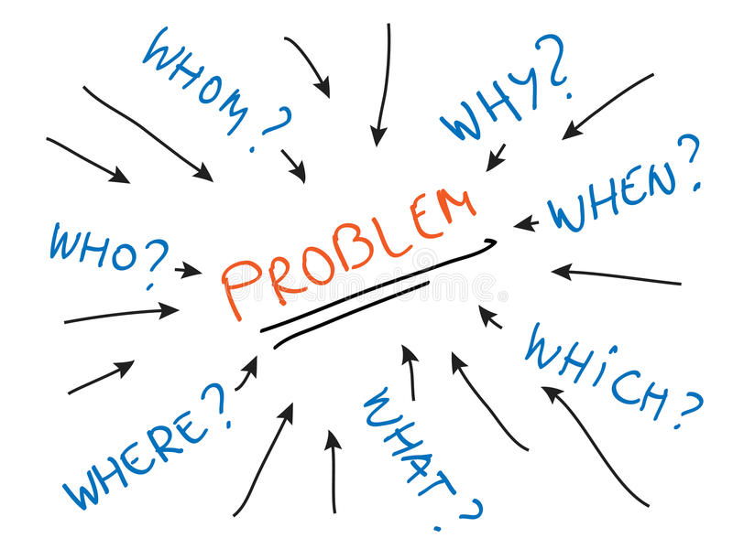




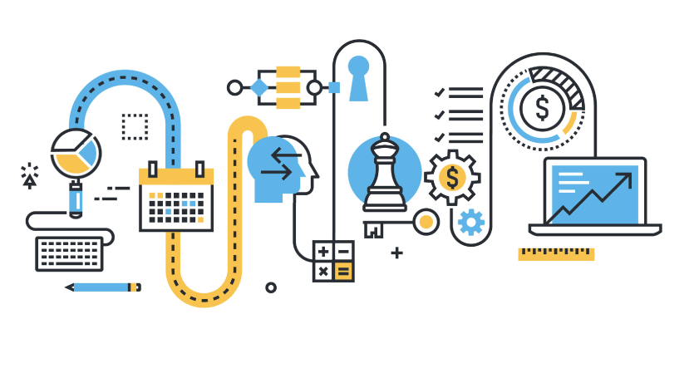




Ingenieros de Sistemas
Infraestructura TI
Software
Etapas para desarrollar software
Usuario
Cliente

